Slide 1
Unit5 It’s a parrot.
人教精通版三年级下册
WWW.PPT818.COM

Slide 2
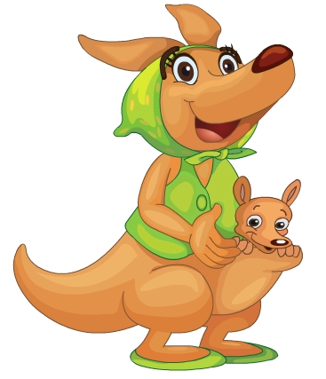
Review
Look and say
What’s this?
It’s a kangaroo.

Slide 3
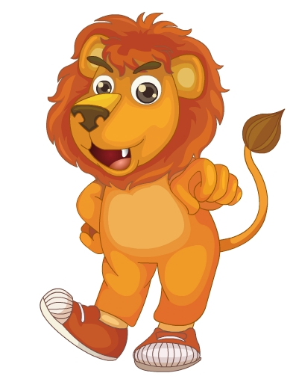
Review
Look and say
What’s this?
It’s a lion.

Slide 4
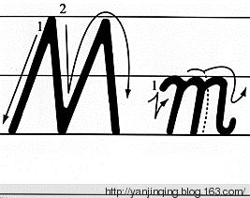
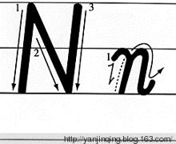
Presentation
Let’s learn

Slide 5
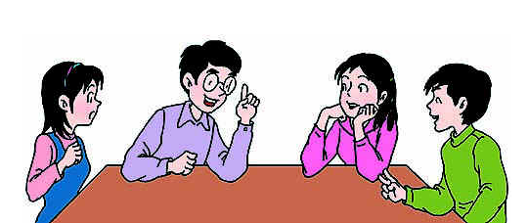
Presentation
Discussion
我们学过的哪些单词含有字母m或n呢？
mango, mother, nine, notebook ……

Slide 6
Presentation
Let’s learn
What’s this?
monkey

Slide 7
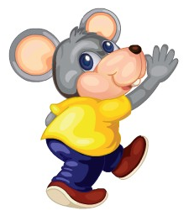
Presentation
Let’s learn
What’s this?
mouse

Slide 8
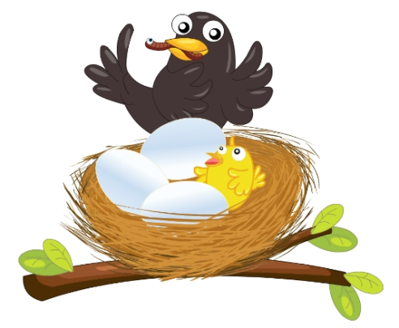
Presentation
Let’s learn
What’s this?
nest

Slide 9
Practice
Let’s chant
M, M, monkey;
M, M, mouse;
N, N, nest!

Slide 10
Presentation
Listen and say
What are they talking about?

Slide 11
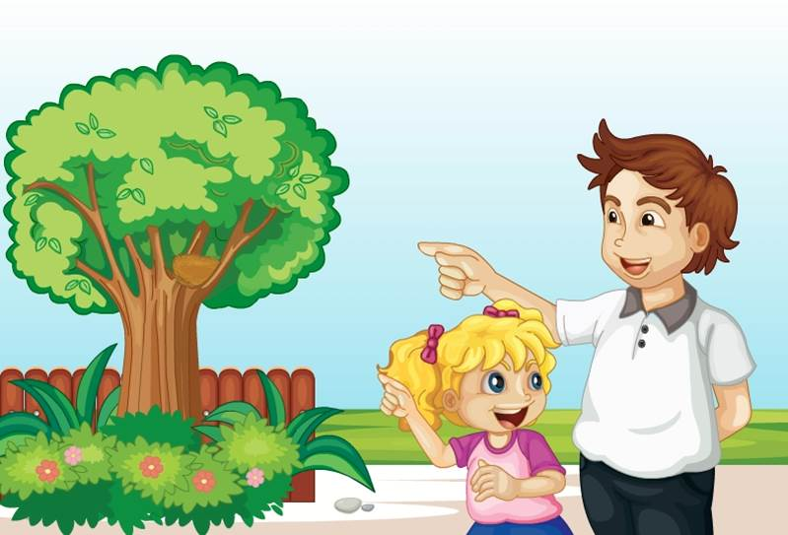
Presentation
Let’s learn
Hmm ... it’s a nest.
Dad, what’s that?

Slide 12
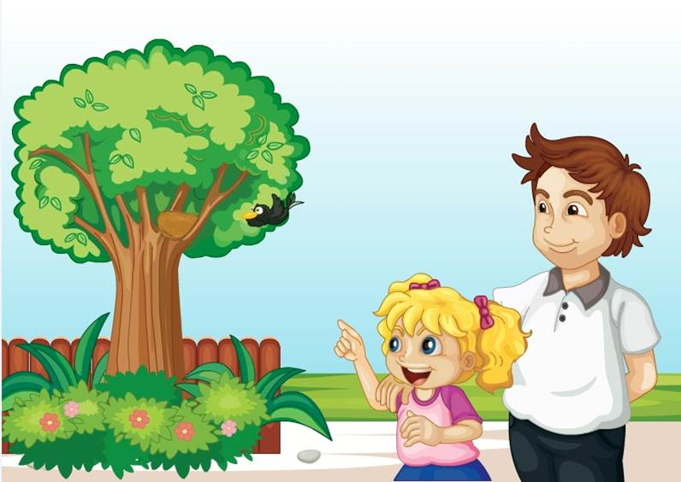
Presentation
Let’s learn
Yes, it’s a bird’s home.
A nest?
I see! Thanks.

Slide 13
Practice
Read it by groups for one minute .
小组读对话一分钟。
一分钟倒计时
60
Learning tip :
50
10
10
四人一组，比赛读句子，看谁能在一分钟内读完，并且读得准确、流利！
20
20
40
30
30
开始

Slide 14
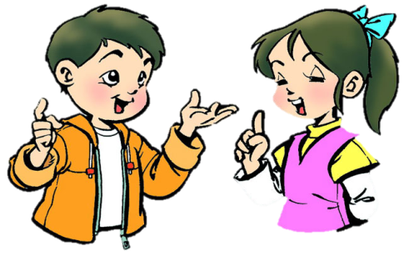
Practice
Role-play
分角色朗读对话，注意模仿语音语调。
两人一组，试着表演出来吧。

Slide 15
Presentation
Key points
that“那，那个”距离说话人远的人或物用 that。
that
this
this“这，这个”距离说话人近的人或物用 this。

Slide 16
Practice
Let’s say
What’s that?
It’s an apple.

Slide 17
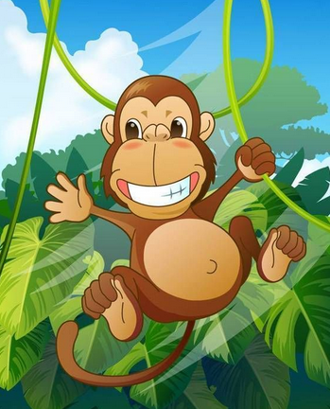
Practice
Let’s say
What’s that?
It’s a monkey.

Slide 18
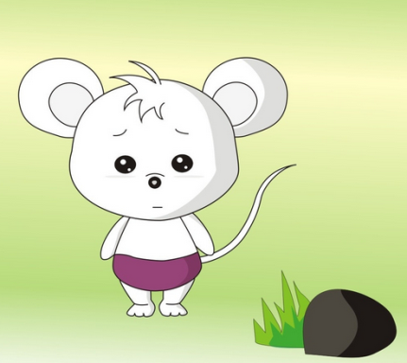
Practice
Let’s say
What’s that?
It’s a mouse.

Slide 19
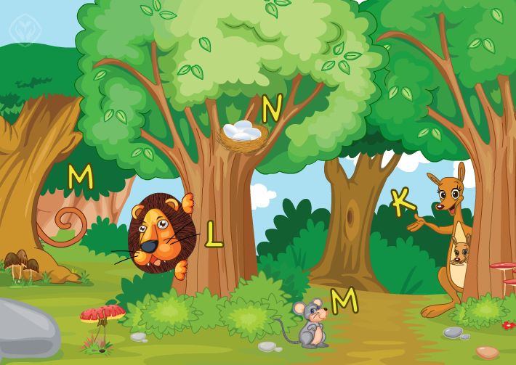
Practice
Let’s find

Slide 20
Summary
本课学到的重点单词：
monkey mouse nest
本课学到的重点句型：
—What’s that?
—It’s a …

Slide 21
Homework
1. 跟读课文Just talk部分的录音，注意语音、语调。
2. 熟练背诵并书写字母 Aa 至 Nn。
3. 用英语向你的朋友或家人说Chant: M, M, monkey; N, N, nest.
4. 预习本单元Lesson 27的内容。
Close

